Slide 1
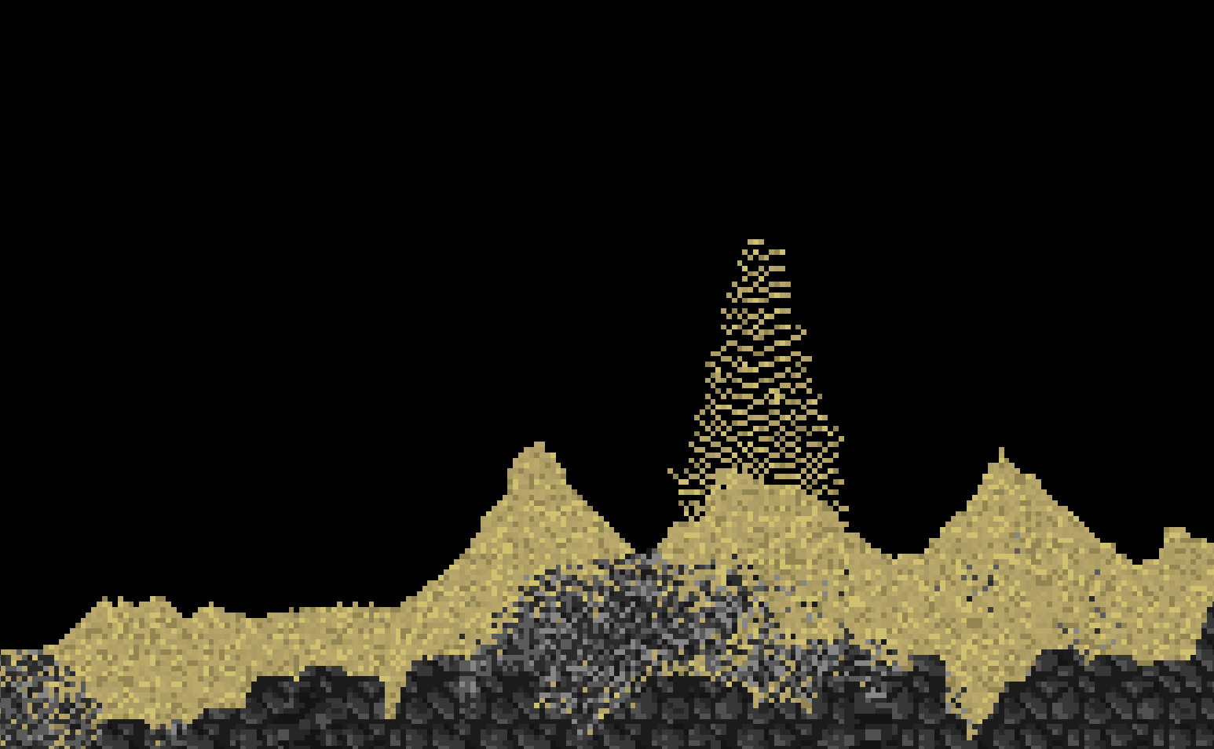
Falling Sand szimuláció
Bertalan Áron

Slide 2
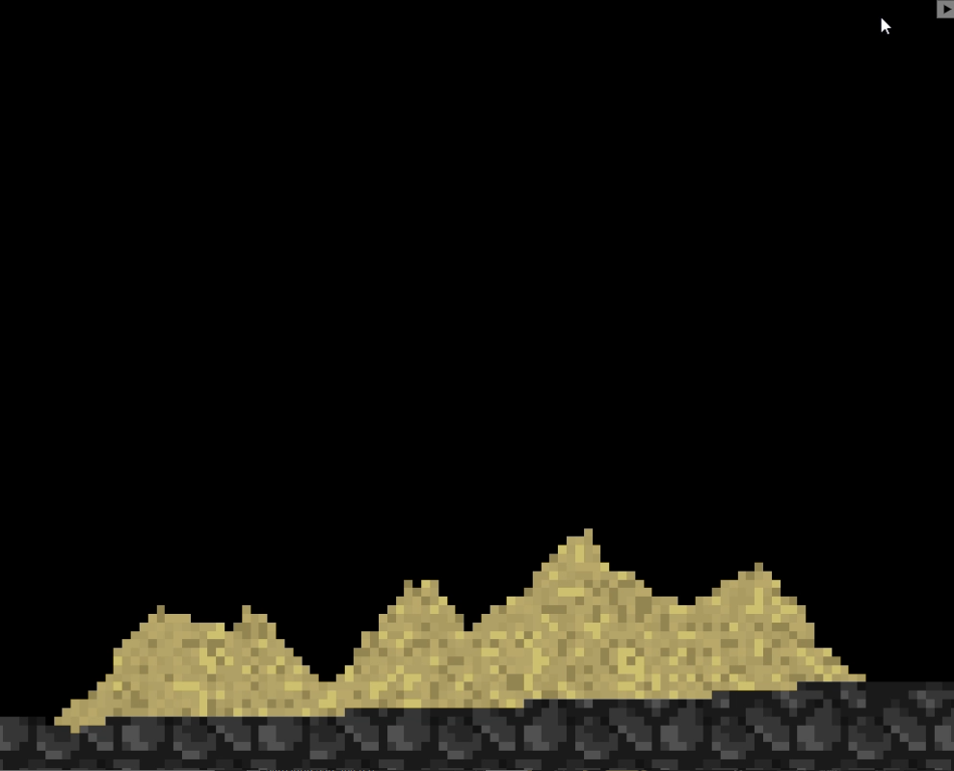
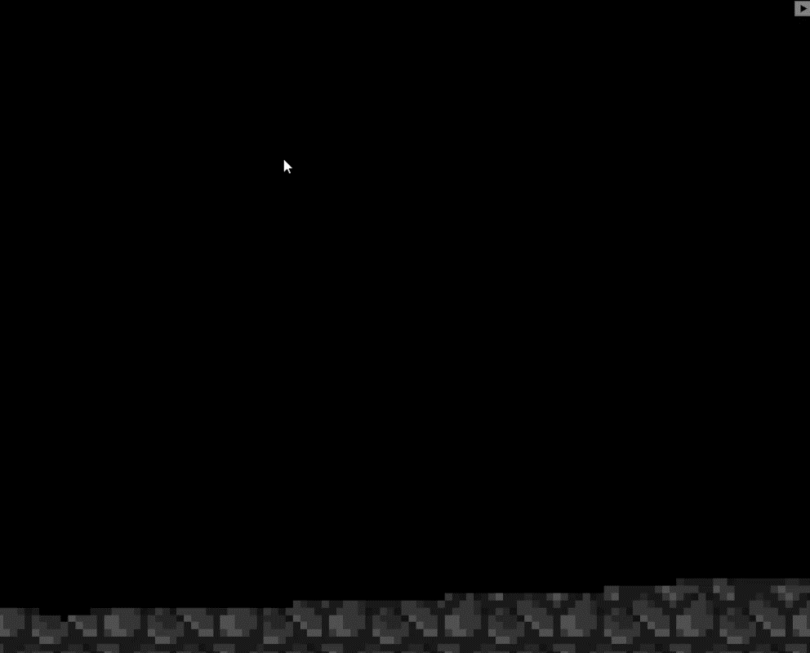
Mi az a Falling Sand automata?
Egyszerű cella alapú autómata
Részecskék interakcióját modellezi
Optimalizációs módszerek sok területen felhasználhatók

Slide 3
Tervezési Szempontok
Teljesítmény elsődleges szempont
Feldolgozandó cellák számának csökkentése

Slide 4
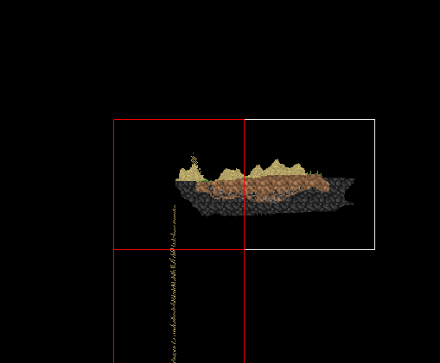
Cellák Chunkokba Szervezése
Chunk és World osztályok
Chunk: cellák tárolása statikus méretű array-ben
World: chunkok kezelése hash map-ben
Optimalizáció: ChunkState osztály

Slide 5
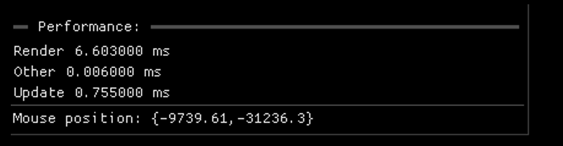
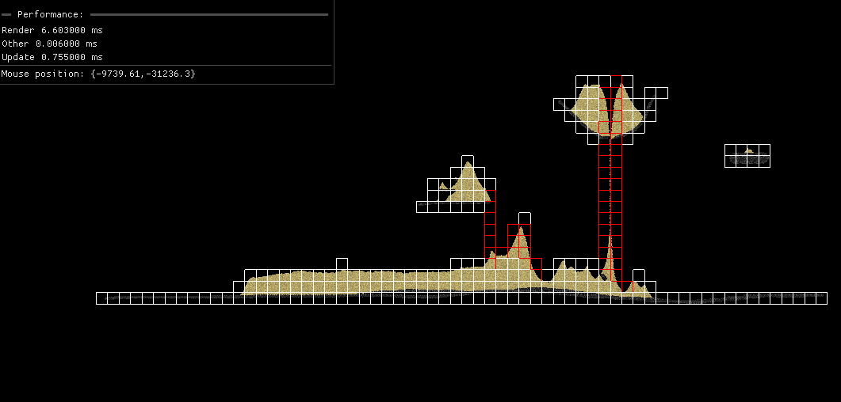
Chunkok Párhuzamos Feldolgozása
Szálak közötti munkamegosztás
ChunkWorkerPool osztály: szálak kezelése
ChunkState osztály: frissítési szükségesség ellenőrzése

Slide 6
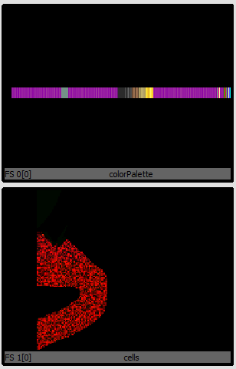
Renderelés OpenGL-lel
Chunk culling
szín paletta 1 dimenziós textúra
Chunk cellái textúraként
Cella típusával és árnyalatával indexelés a szín palettába

Slide 7
Kérdések?
Köszönöm a figyelmet!

